Slide 1
УЧИМСЯ ДЫШАТЬ ПРАВИЛЬНО
Составила: учитель-логопед Деева Елена Александровна Филиал МКДОУ «Детский сад№11»- Детский сад№11

Slide 2
Что такое речевое дыхание?
Дыхание можно разделить на два вида – речевое и неречевое. Неречевое дыхание состоит из вдоха и выдоха, примерно равных по продолжительности. Речевое дыхание отличается от неречевого тем, что вдох менее продолжительный, чем выдох. Для того, чтобы можно было произнести развернутую фразу с правильной интонацией, нужно владеть и развивать речевое дыхание. Так же речевое дыхание важно для постановки отсутствующих звуков. Произнесение большинства звуков русского языка требует сильной, направленной воздушной струи, выработка которой проводится одновременно с артикуляционной гимнастикой.

Slide 3
Правила выполнения дыхательной гинастики
Отрабатывая правильное речевое дыхание придерживайтесь следующих рекомендаций: 1. вдох через нос, выдох осуществляется ртом;
2. губы при выдохе немного открыты («трубочкой»);
3. выдох должен быть продолжительный и плавный; предметы предлагаемые ребенку для поддувания, должны находиться на уровне рта ребенка; 4. не поднимать плечи;
5. не надувать щеки при выдохе;
6. упражнение на развитие дыхания повторить не более 3-5 раз;
7. осанка ребенка должна быть правильной (спину держать прямо, не сутулиться, не опускать плечи)
8. проводить упражнения по формированию правильного речевого дыхания в игровой форме;
9. помещение предварительно проветрить перед проведением дыхательной гимнастики.

Slide 4
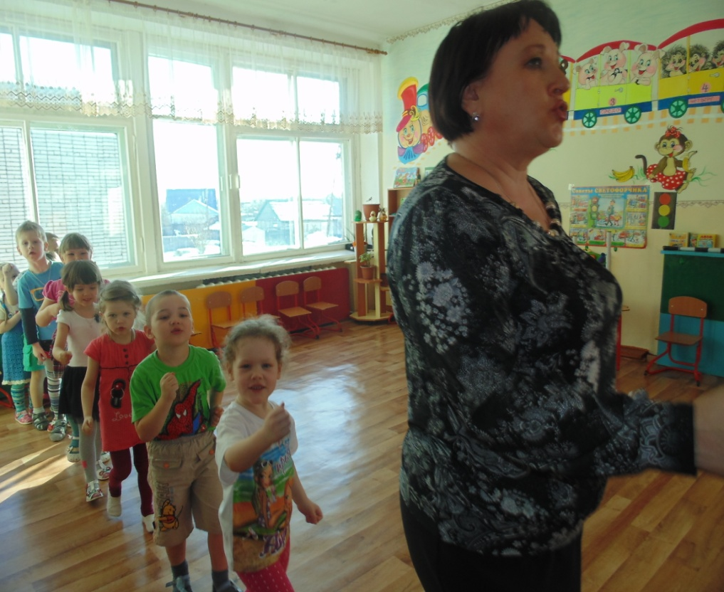
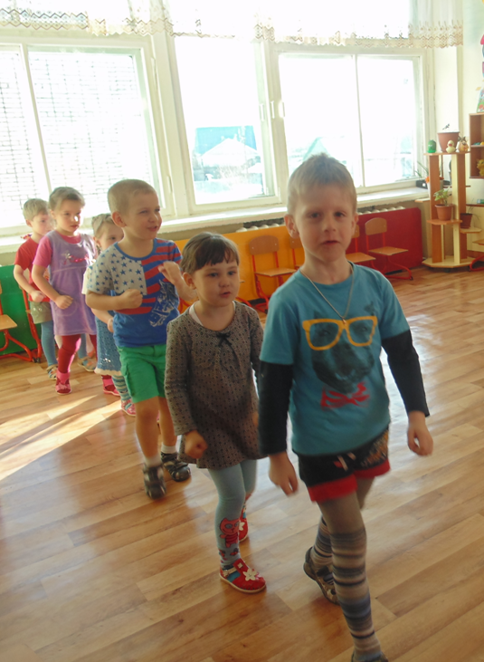
«Паровозик»
Ходьба на месте или по комнате с попеременным движением согнутыми руками и имитацией звука отходящего или останавливающегося поезда: «Ч-у-х! Ч-у-х!» Повторять в течение 35—40 секунд.

Slide 5
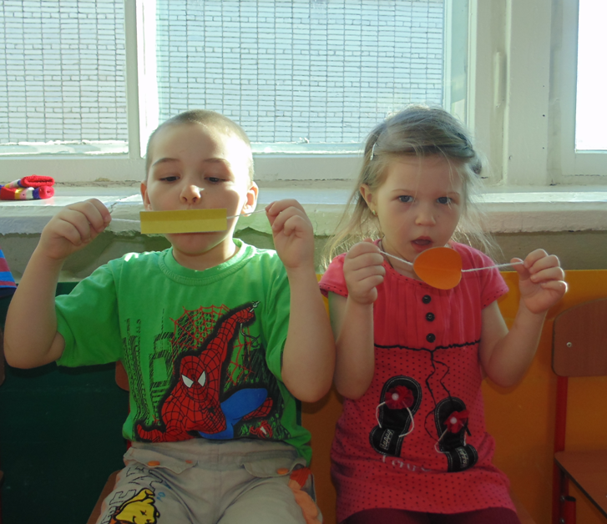
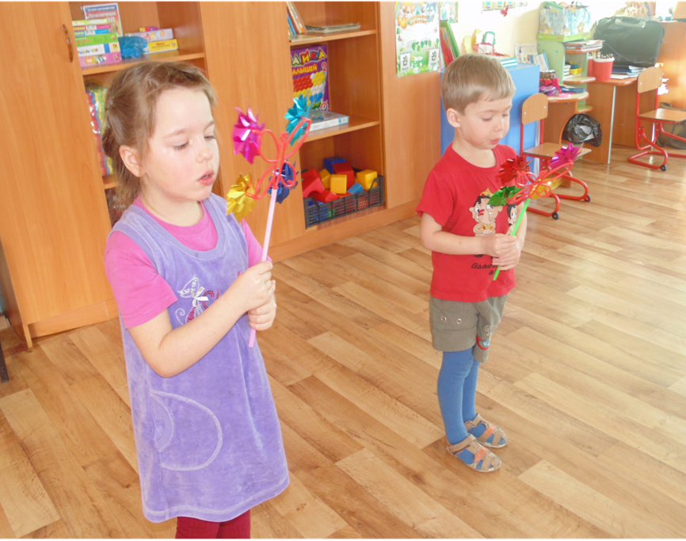
Дуем на поддувки и тренажеры короткий вдох через нос и плавный длительный выдох через рот

Slide 6
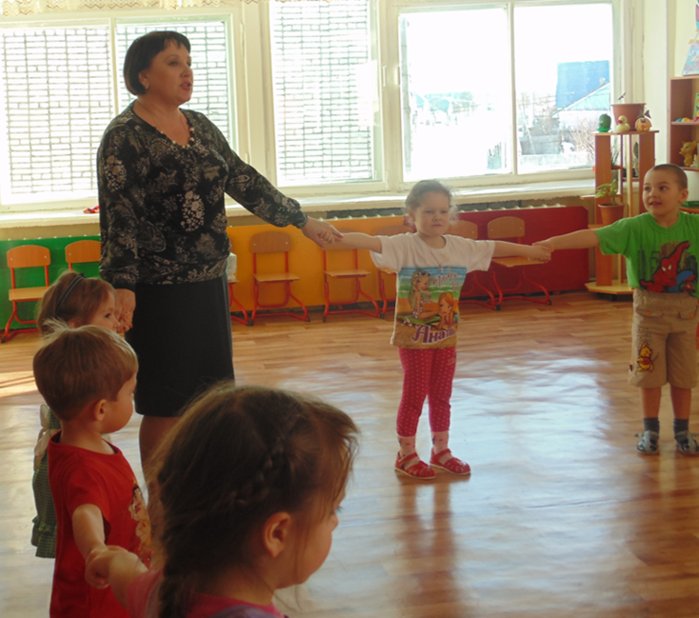
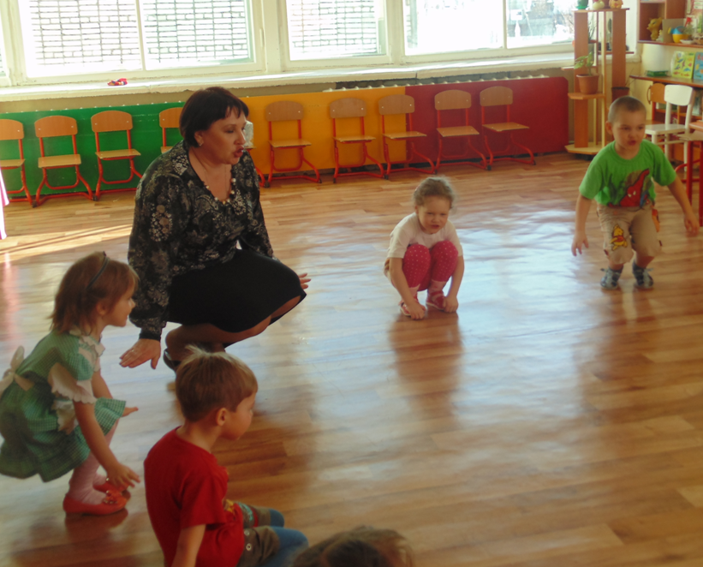
«Надуваем быстро шарик…»
представить себя воздушным шариком; на счет 1,2,3,4, сделать четыре глубоких вдоха и задержать дыхание. Затем на счет 1-5 медленно выдохнуть
.

Slide 7
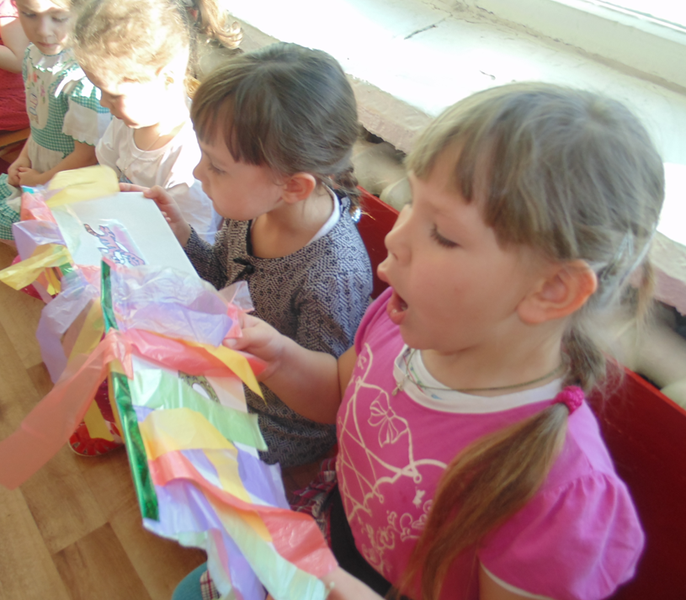
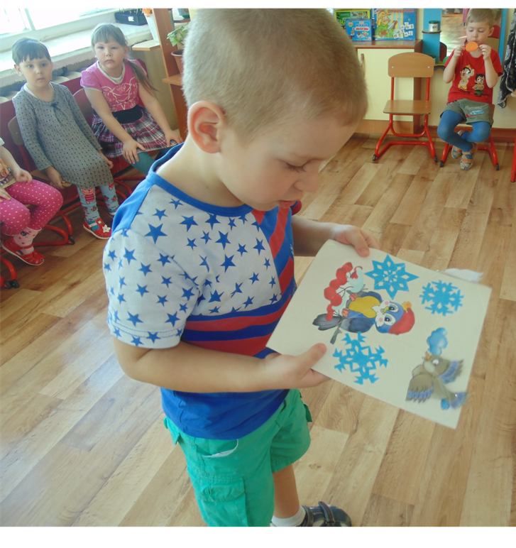
«Назови картинку» «Птички разлетелись!»
На уровне рта ребенка на ниточках бумажные бабочки, птички, снежинки, листочки. Предложите ребенку плавно подуть (губы «трубочкой»)

Slide 8
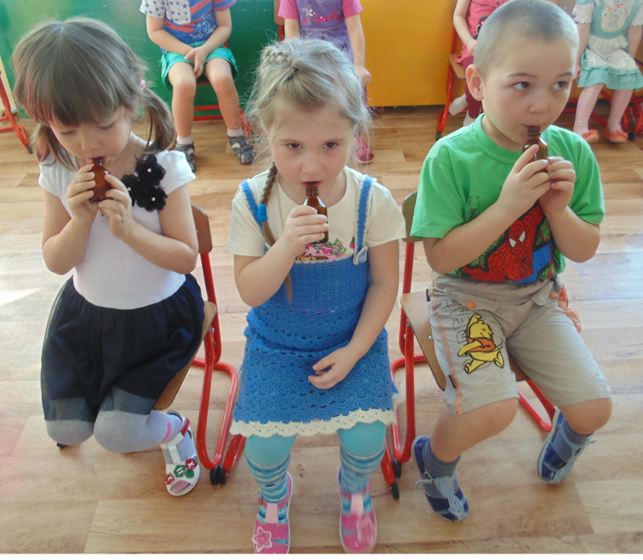
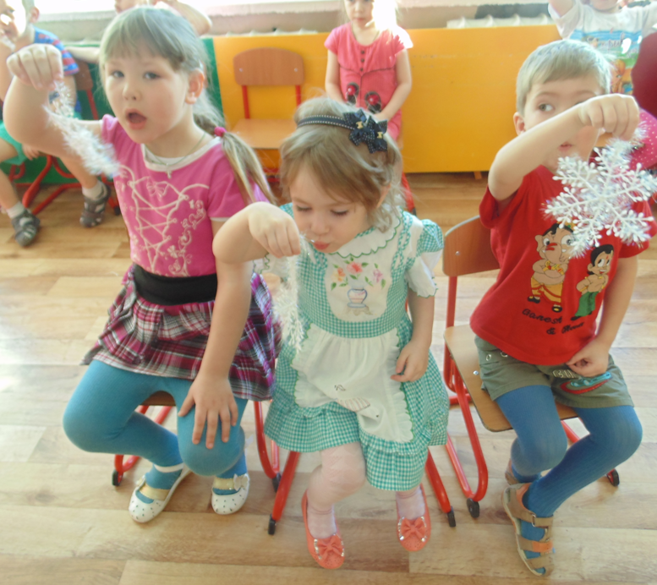
«Поющие пузырьки» «Подуй на снежинку» Предложить ребёнку подуть в пузырёк (как гудит пароход). Улыбнуться, положить широкий язык на нижнюю губу, кончик языка касается края горлышка пузырька.Пузырёк касается подбородка.Струя должна быть сильной и идти по середине языка.

Slide 9
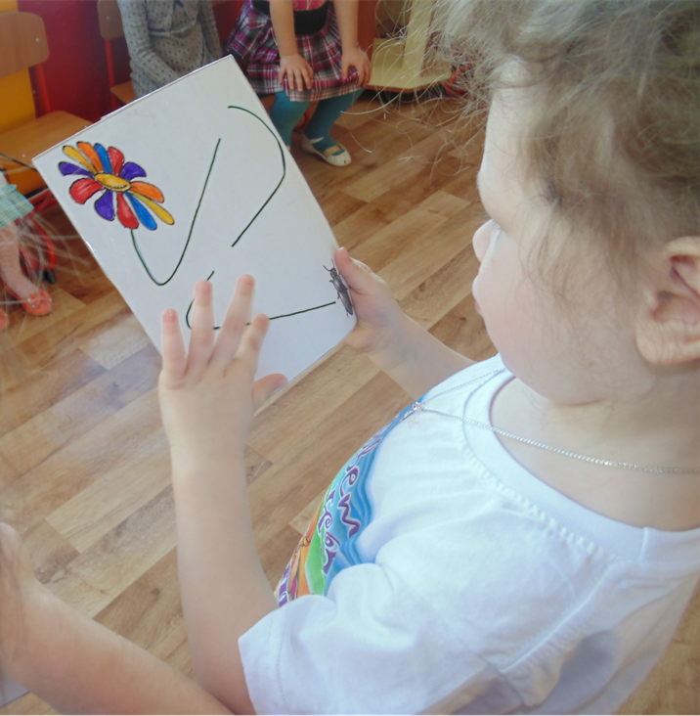
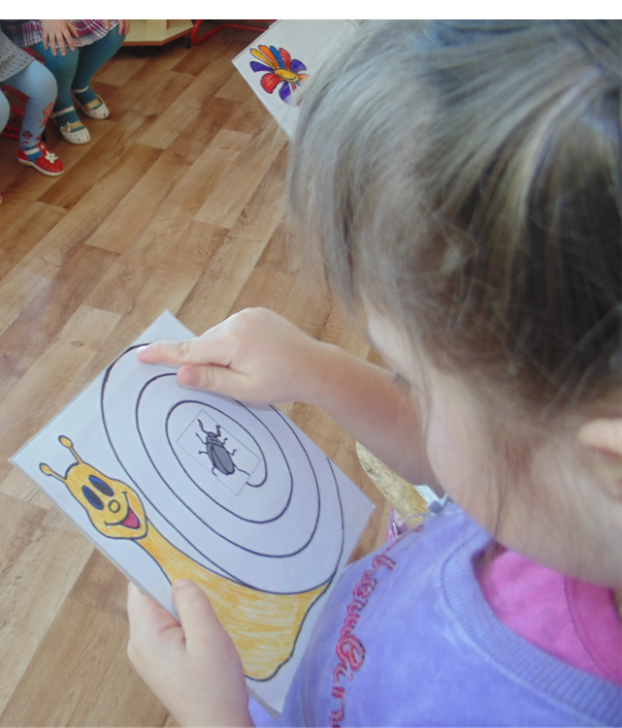
«Звуковые дорожки» вдох носом, выдох через рот проводят пальчиком по дорожкам и произносят определенный звук.

Slide 10
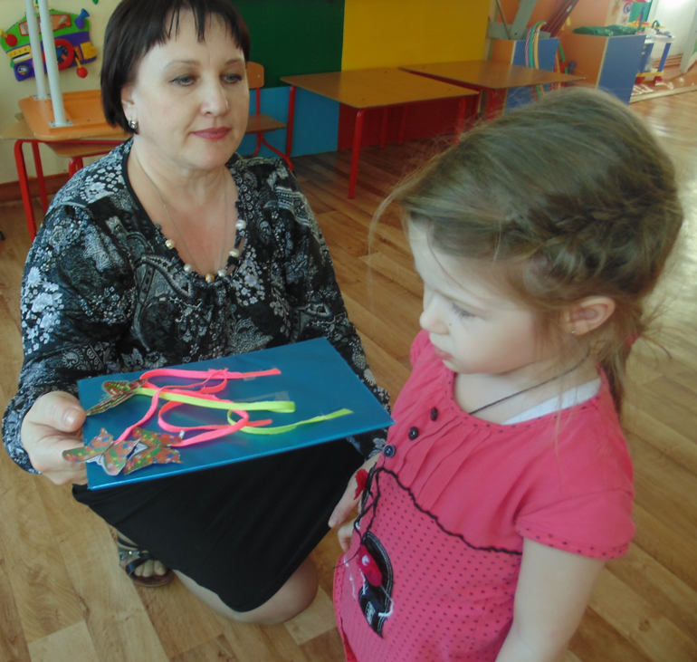
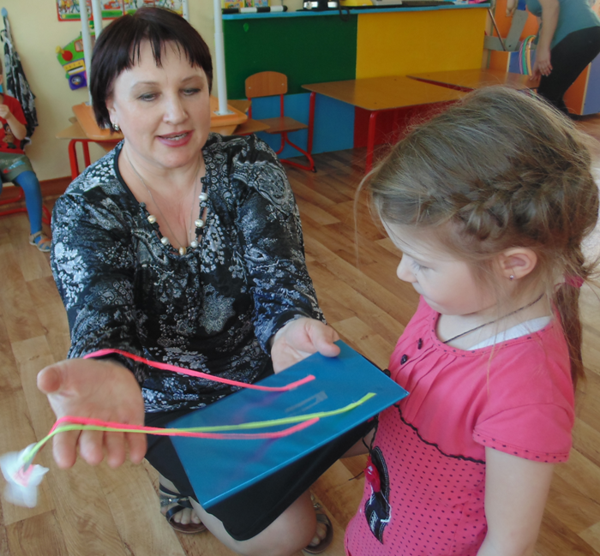
« Бабочки летят»

Slide 11
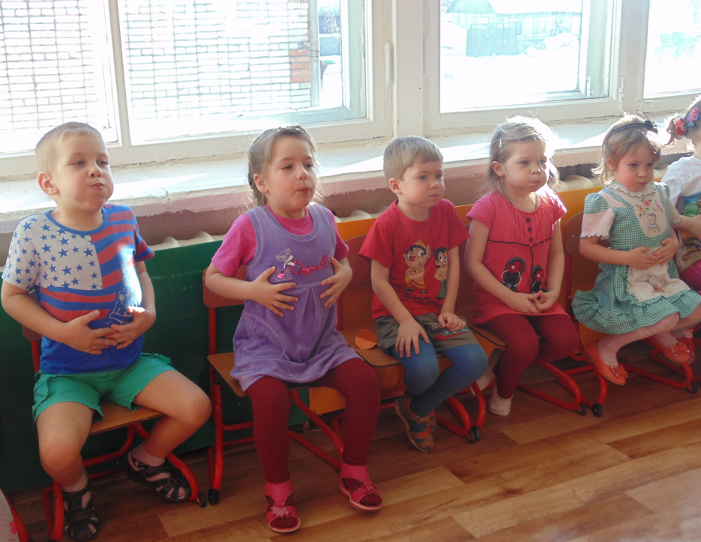
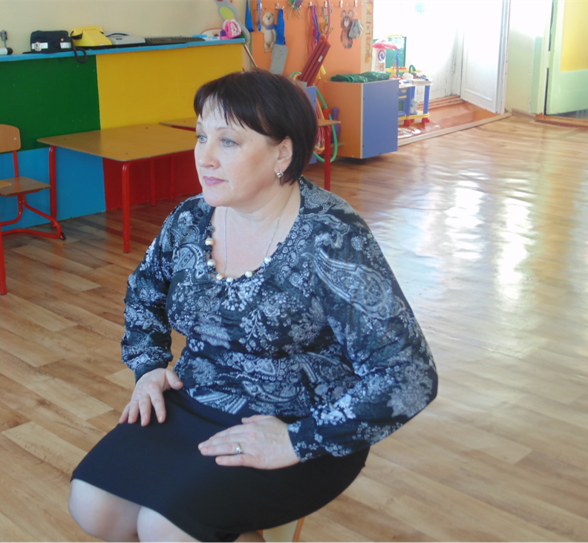
« Каша пыхтит» вдох через нос, коннролируют дыхание, на выдохе :»пых, пых, пых»

Slide 12
Правильно выполняйте упражнения дыхательной гимнастики.
Консультацию по ее выполнению можно получить у учителя-логопеда

